Slide 1
Биология. Тип ЧЛЕНИСТОНОГИЕ.

Slide 2
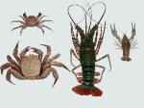
Класс РАКООБРАЗНЫЕ
Представители:
Речной рак
Креветка
Омар
Камчатский краб
Краб потамон

Slide 3
Ракообразные
Группа водных, преимущественно морских, членистоногих, которые занимают в экосистемах морей и пресных вод приблизительно такое же место, как насекомые на суше. Известны наземные виды ракообразных, однако они очень немногочисленны. Большинство ракообразных –– растительноядные виды или хищники, значительное число видов питается трупами морских животных и гниющими остатками, выполняя функции санитаров моря. Известны также комменсальные и паразитические (эктопаразитические и эндопаразитические) ракообразные.

Slide 4
Внешнее устройство раков
Внешний облик ракообразных достаточно характерен. Тело и конечности, как и у других членистоногих, разделено на членики и покрыто плотным хитиновым панцирем, который у крупных видов может быть обызвествлен. Как правило, тело подразделяется на три крупных отдела –– голову, грудь и брюшко. В состав головы входит пять (согласно другой точке зрения –– шесть) сегментов, которые обычно полностью слиты. Каждый из этих сегментов несет одну пару конечностей, таким образом имеется: две пары чувствительных антенн (или усиков), мандибулы или жвалы и две пары максилл или челюстей. Мандибулы и максиллы видоизменены и служат для захвата и измельчения пищи. Обычно на голове имеются также сложные глаза. С головой могут сливаться несколько передних грудных сегментов, образуя т.н. головогрудь. Конечности этих сегментов преобразуются в максиллипеды (или ногочелюсти) и используются при питании.

Slide 5
Особенности строения ракообразных
Грудь может состоять в разных группах из разного числа сегментов, последний из грудных сегментов несет половое отверстие. Грудные конечности могут быть специализированы для захвата пищи, защиты, плавания, ходьбы по дну, дыхания или для вынашивания потомства. Передние грудные конечности (обычно 1–2 пары) могут быть преобразованы в клешни. Брюшко также состоит из разного числа сегментов в разных группах и заканчивается хвостовой пластинкой или тельсоном. Конечности брюшка у низших ракообразных редуцированы. Конечности ракообразных исходно двуветвистые и состоят из базальной части. Одна из ветвей может быть совершенно утеряна, при этом конечность снова становится одноветвистой. У примитивных ракообразных конечности обычно многочисленны, одинаковы по строению и все вместе выполняют многочисленные функции. Однако, как и у других членистоногих, одна из основных тенденций в эволюции ракообразных состоит в уменьшении числа конечностей и в их специализации для выполнения каких–то определенных функций.

Slide 6
Размножение и развитие раков
Ракообразные обычно раздельнополы. Развитие с метаморфозом, причем для всех ракообразных характерна планктонная личинка –– науплиус. Реже наблюдается прямое развитие (без метаморфоза). Всего известно более 44 000 видов ракообразных.

Slide 7

Класс ПАУКООБРАЗНЫЕ
Представители:
Паук-крестовик
Скорпион
Паук серебрянка

Slide 8
ПАУКООБРАЗНЫЕ
(Arachnida), класс беспозвоночных животных типа членистоногих, объединяющий пауков, скорпионов, клещей и другие формы. Подавляющее большинство видов – сухопутные, хотя известны некоторые вторично-водные клещи. Паукообразные родственны ракообразным и насекомым, но четко отличаются от тех и других. Представители этого класса – одни из древнейших наземных животных, известные с силурийского периода. Многие виды пауков, сохранившиеся в балтийском янтаре, очень сходны с ныне живущими формами.

Slide 9
Особенности строения ПАУКООБРАЗНЫХ
Обычно голова и грудь у паукообразных слиты в единое целое – головогрудь. Брюшко может быть мягким и несегментированным, как у пауков и клещей, или покрытым хитиновыми щитками и разделенным на сегменты, как у скорпионов. Головогрудь несет 6 пар придатков: 4 пары ног; пару педипальп, которые большинство паукообразных используют как щупальца или клешни; и пару хелицер, играющих роль хватательных челюстей (жевательных структур нет). У представителей некоторых групп, например скорпионов и телифонов, брюшко вытянуто в длинный хвост.

Slide 10
Размножение и развитие пауков
Половое отверстие всегда находится на передней части брюшка: в этом паукообразные сходны с ракообразными и отличаются от насекомых. Как правило, молодь вылупляется из яиц, но большинство скорпионов живородящие.

Slide 11
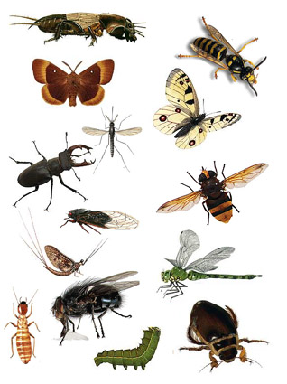
Класс НАСЕКОМЫЕ
Представители:
Муха
Тля
Стрекоза
Перламутровка
Кузнечик
Жук-плавунец
Майский жук

Slide 12
НАСЕКОМЫЕ
НАСЕКОМЫЕ – наиболее многочисленный класс членистоногих беспозвоночных. По разным оценкам их численность достигает 3 млн видов. На сегодняшний день описано около 1 млн видов насекомых, что составляет примерно 70% от общего числа известной фауны. Представители класса насекомых встречаются повсеместно и в большинстве экологических сообществ играют существенную роль. Определительные признаки насекомых – наличие пары усиков, трех пар ног и трех отделов тела (тагм): головы, груди и брюшка.

Slide 13
Строение тела НАСЕКОМОГО
Тело насекомого сегментировано. Голова состоит из головной лопасти (акрона) и 4 сегментов; грудь – из 3 сегментов. В состав брюшка входят 4–11 сегментов и анальная лопасть (тельсон). Тело насекомого покрыто хитиновым панцирем (кутикулой), которая выполняет барьерную функцию, препятствует излишнему испарению воды и играет роль наружного скелета, обеспечивая механическую защиту организма. Она образует твердые пластинки – склериты, соединенные тонкими сочленовными мембранами.

Slide 14
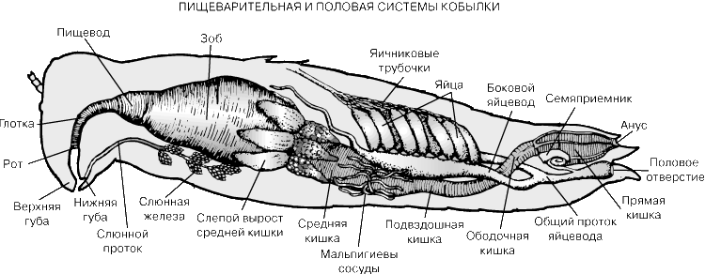
Внутреннее строение НАСЕКОМЫХ
Пищеварительная и половая системы Кобылки

Slide 15
Пищеварительная система НАСЕКОМЫХ
Начинается органами ротового аппарата. В задней части ротовой полости открываются протоки 1–3 пар слюнных желез. Слюна кровососущих насекомых, помимо ферментов, часто содержит антикоагулянты, препятствующие свертыванию крови. У гусениц бабочек слюнные железы преобразованы в прядильные. Ротовая полость соединена с трубчатой глоткой. Далее пищеварительный канал продолжается передней кишкой, состоящей из пищевода и зоба. У некоторых хищных насекомых задний конец передней кишки превращается в жевательный желудок, покрытые хитином стенки которого образуют многочисленные бугры и зубы и служат для дополнительно перетирания пищи. В средней кишке происходит окончательное переваривание и всасывание пищи, в ее начале могут впадать пилорические придатки – выпячивания кишечника, которые увеличивают всасывающую поверхность. Эпителий средней кишки выделяет перитрофическую мембрану, через которую переносятся ферменты и продукты пищеварения, кроме того, она защищает эпителиальные клетки. Непереваренные остатки пищи выводятся через заднюю кишку.

Slide 16
Половая система НАСЕКОМЫХ
Половая система. Половые железы самок – яичники – парные образования. Яичник состоит из нескольких яйцевых трубок, имеющих общий выводной канал – яйцевод. В слепом конце яйцевой трубы – зачатковые клетки, далее труба расширяется и формирует ряд яйцевых камер. В них расположены крупные ооциты (женские половые клетки), окруженные фолликулярными клетками (необходимы для питания и накопления желтка, для защиты и регуляции развития ооцита). Вместе они образуют фолликул – структурную и функциональную единицу яичника. По мере созревания фолликулы попадают в яйцевод, а в дальнем конце яйцевой трубы из зачатковых клеток образуются новые. Яйцеводы сливаются во влагалище, соединенное с придаточными железами, мускульной совокупительной сумкой и семяприемником, в котором сперматозоиды могут жить в течение достаточно долгого времени.

Slide 17
Развитие НАСЕКОМЫХ
Развитие насекомого делится на эмбриональный и постэмбриональный период. Зародыш питается за счет запасенного в яйцеклетке желтка. Из яйца выходит молодое животное или личинка. С этого начинается постэмбриональное развитие. У наиболее примитивных насекомых, относящихся к Скрыточелюстным, молодь морфологически почти не отличается от взрослого животного и ее рост не сопровождается значительными изменениями в строении организма. Это пример прямого развития (развития без метаморфоза).

Slide 18
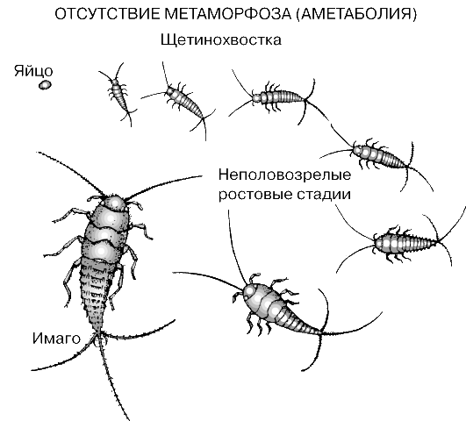
Стадии развития НАСЕКОМЫХ

Slide 19
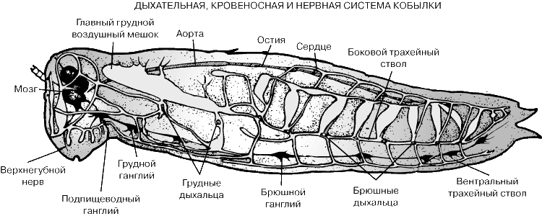
Дыхательная, кровеносная и нервная системы Кобылки

Slide 20
Кровеносная система НАСЕКОМЫХ
Кровеносная система насекомых незамкнута. Текущая по ней жидкость называется гемолимфой. Над органами пищеварительной системы находятся аорта и сердце. Сердце расположено в брюшке и представляет собой трубковидный орган, задний конец которого слепо замкнут. Оно поделено перегородками на несколько камер (обычно 8), каждая снабжена парой остий, через которые в сердце засасывается гемолимфа. Передний конец сердца продолжается в мускульную аорту. Около мозга она заканчивается отверстием, через которое гемолимфа вновь попадает в полость тела.

Slide 21
Дыхательная система НАСЕКОМЫХ
Дыхательная система представлена совокупностью трахей. Трахея – сосуд, внутренние стенки которого покрыты хитиновой выстилкой. Она образует спиральные утолщения, препятствующие спаданию стенок сосуда и придающие ему эластичность. Трахея многократно ветвится, и каждая ее веточка заканчивается концевой клеткой с радиально расходящимися отростками. В них проходят конечные канальцы трахеи, которые доставляют кислород к отдельным клеткам организма. У многих живущих в воде личинок есть жабры, но нет стигм, и их трахейная система является замкнутой.

Slide 22
Нервная система НАСЕКОМЫХ. Центральная
Центральная нервная система насекомых состоит из надглоточного и подглоточного нервных узлов (ганглиев), а также ганглиев брюшной нервной цепочки. Надглоточный нервный узел функционально соответствует головному мозгу. Он делится на три части. Впереди располагается протоцеребрум, который снабжает нервами глаза и имеет хорошо заметные оптические доли. С протоцеребрумом связаны грибовидные тела, являющиеся высшими ассоциативными центрами. Они наиболее развиты у общественных насекомых со сложным поведением, таких как муравьи, пчелы, термиты, причем у рабочих муравьев грибовидные тела развиты сильнее, чем у самцов и цариц того же вида. За передней частью головного мозга находится дейтоцеребрум, иннервирующий усики. Крошечный тритоцеребрум отвечает за головную капсулу и верхнюю губу.

